Slide 1
Beispiel Report erstellt mit dem pentaho Reporting Framework
Do Dez 20 15:53:30 MEZ 2018

Slide 2
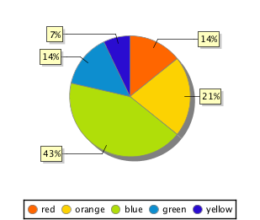
Bezeichnung der Produktlinie:
A

Slide 3
Produktna me | Farbe | ID | Quantität
Damon | red | 1 | 36
Dieter | orange | 2 | 41
Rigel | blue | 3 | 35
Carlos | blue | 4 | 44
Chancellor | green | 5 | 29
Colin | red | 6 | 83
Evan | orange | 7 | 50
Louis | blue | 8 | 55

Slide 4
Bezeichnung der Produktlinie:
B

Slide 5
Produktna me | Farbe | ID | Quantität
Marvin | blue | 9 | 27
Callum | green | 10 | 52
Declan | blue | 11 | 40
Chaney | yellow | 12 | 73
Paul | orange | 13 | 56
Price | blue | 14 | 34
Phelan | blue | 15 | 26
Reese | green | 16 | 46

Slide 6
Bezeichnung der Produktlinie:
C

Slide 7
Produktna me | Farbe | ID | Quantität
Yoshio | red | 17 | 51
Hamish | orange | 18 | 74
Jasper | blue | 19 | 62
Arsenio | blue | 20 | 37
Ulric | green | 21 | 62
Hiram | blue | 22 | 35
Nathaniel | yellow | 23 | 19
Aaron | red | 24 | 28

Slide 8
Bezeichnung der Produktlinie:
D

Slide 9
Produktna me | Farbe | ID | Quantität
Kieran | orange | 25 | 20
Blake | blue | 26 | 44
Wallace | blue | 27 | 19
Gray | green | 28 | 21
Elvis | blue | 29 | 23
Raja | yellow | 30 | 67
Bevis | red | 31 | 61
Byron | orange | 32 | 72

Slide 10
Bezeichnung der Produktlinie:
E

Slide 11
Produktna me | Farbe | ID | Quantität
Branden | blue | 33 | 43
Honorato | blue | 34 | 50
Aidan | green | 35 | 8
Levi | orange | 36 | 74
Christopher | blue | 37 | 55
Kareem | blue | 38 | 90
Seth | green | 39 | 82
Demetrius | yellow | 40 | 67

